Slide 1
北京市社会保险信息系统企业管理子系统 单位补充保险业务操作演示
首都信息发展股份有限公司

Slide 2
1.单位补充保险录入

Slide 3
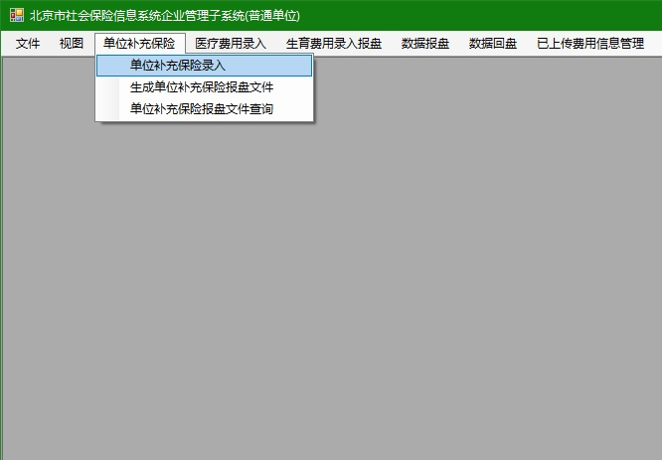
1.单位补充保险录入
点击【单位补充保险】菜单中的【单位补充保险录入】功能，该功能用于录入单位补充保险信息
点击【单位补充保险录入】

Slide 4
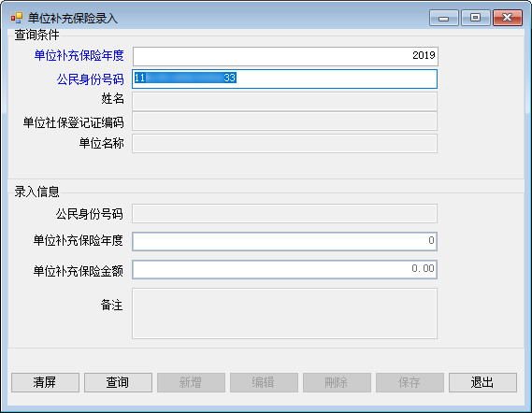
在【查询】条件处输入【公民身份证号码】，【单位补充保险年度】会默认显示上一年，可以修改
点击【查询】按钮

Slide 5
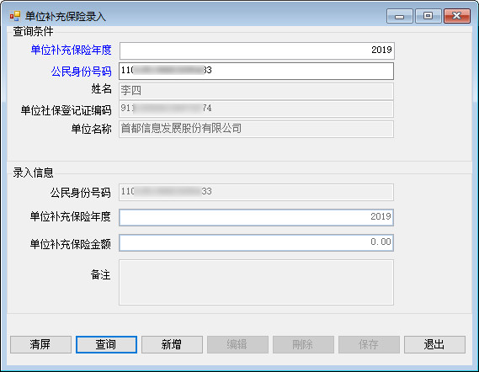
系统会显示当前人员信息
如果要录入补充保险金额，点击【新增】按钮

Slide 6
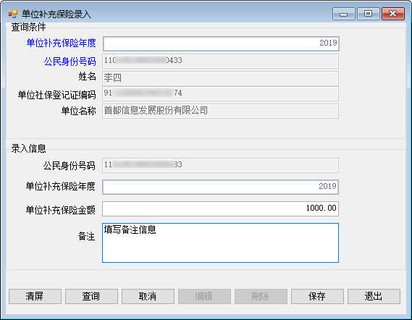
填写【单位补充保险金额】和【备注】，同一年度同一公民身份号码仅能录入一条数据
点击【保存】按钮即可

Slide 7
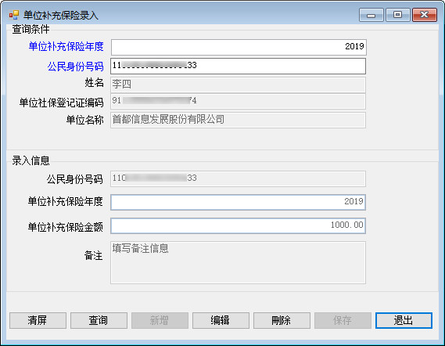
如果要修改信息，可以点击【编辑】按钮
如果要删除这条信息，点击【删除】按钮即可

Slide 8
保存成功的信息可以通过【生成单位补充保险报盘文件】功能导出报盘文件、打印《城镇职工单位补充医疗保险统计表》

Slide 9
2.生成单位补充保险报盘文件

Slide 10
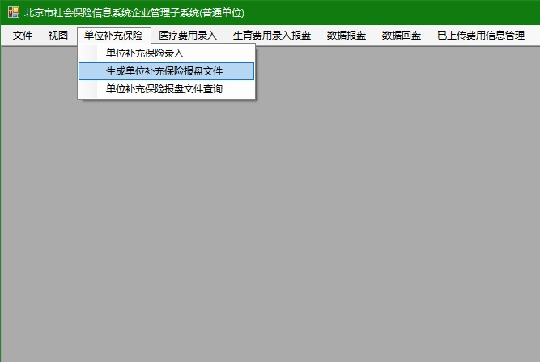
2.生成单位补充保险报盘文件
点击【单位补充保险】菜单中的【生成单位补充保险报盘文件】功能，该功能用于导出单位补充保险信息报盘文件
点击【生成单位补充保险报盘文件】

Slide 11
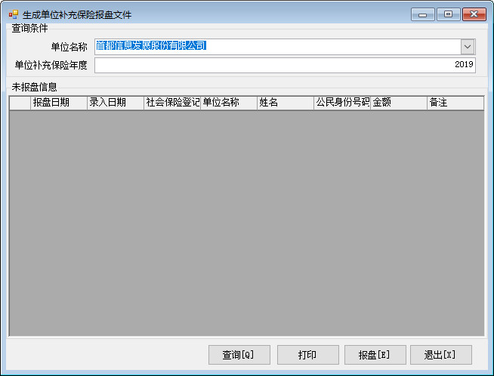
在【查询】条件处选择【单位名称】，【单位补充保险年度】会默认显示上一年
点击【查询】按钮

Slide 12
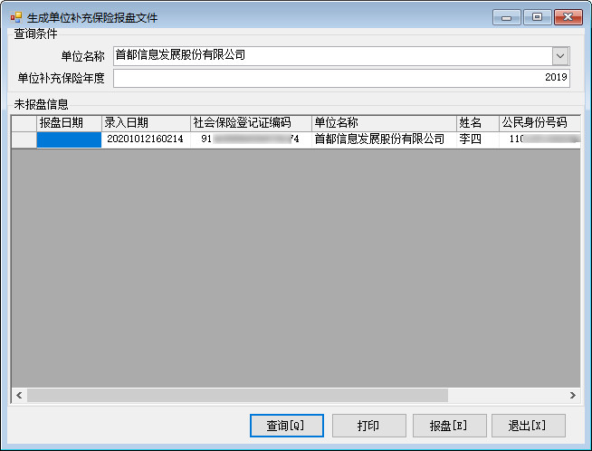
系统会显示已录入但未报盘的信息
点击【报盘】按钮

Slide 13
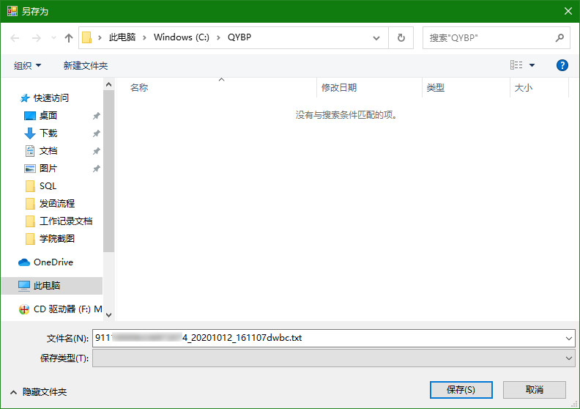
在系统弹出的【另存为】窗口，选择文件保存位置
报盘文件为“txt”格式，不要改动文件名
点击【保存】按钮完成报盘操作

Slide 14
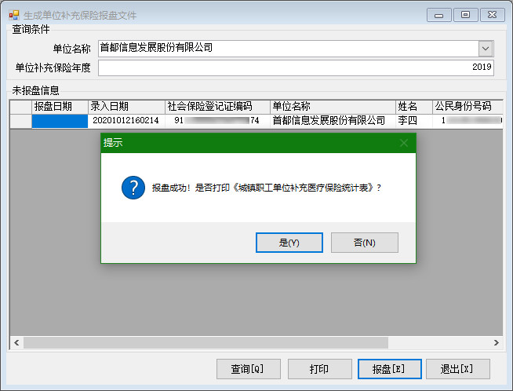
报盘成功后系统会提示打印《城镇职工单位补充医疗保险统计表》，点击【是】按钮系统会弹出打印预览界面

Slide 15
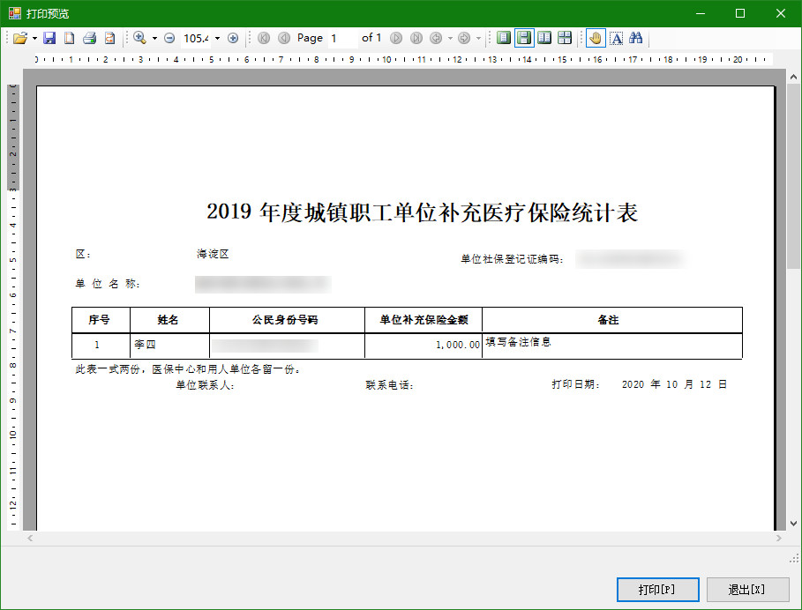
点击【打印】按钮进行打印

Slide 16
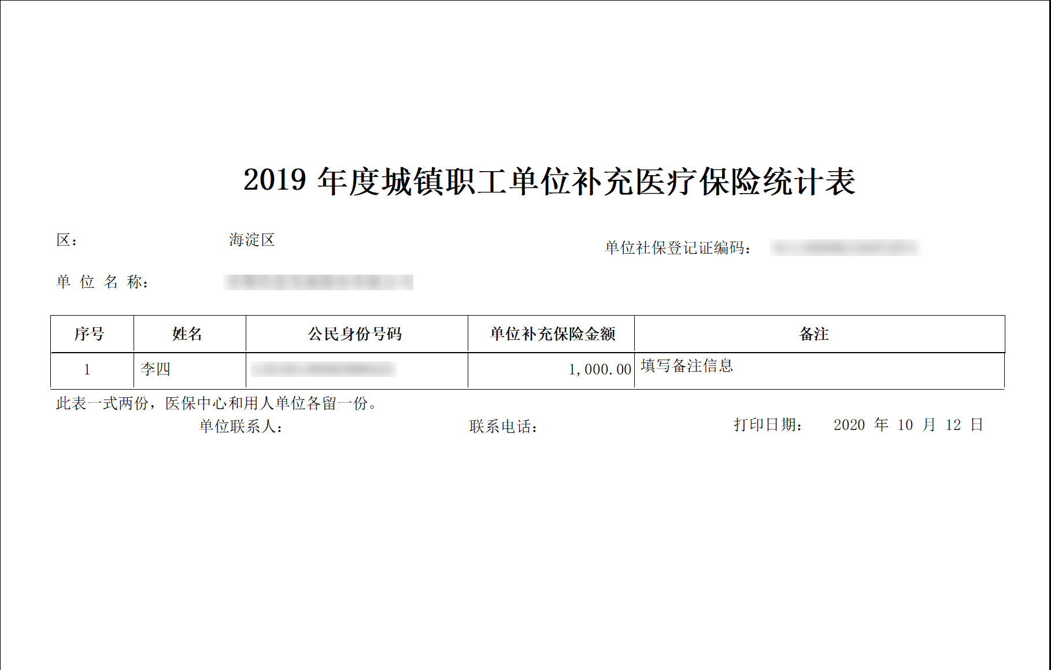
表样：

Slide 17
3.单位补充保险报盘文件查询

Slide 18
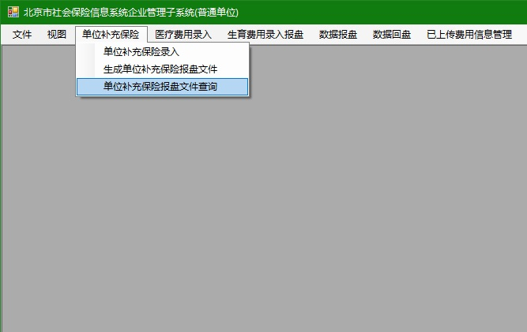
3.单位补充保险报盘文件查询
点击【单位补充保险】菜单中的【单位补充保险报盘文件查询】功能，该功能用于查询单位补充保险信息报盘记录
点击【单位补充保险报盘文件查询】

Slide 19
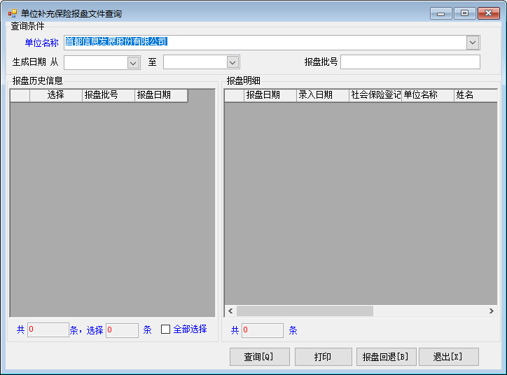
在【查询】条件处选择【单位名称】，也可选择【生成日期】进行查询
点击【查询】按钮

Slide 20
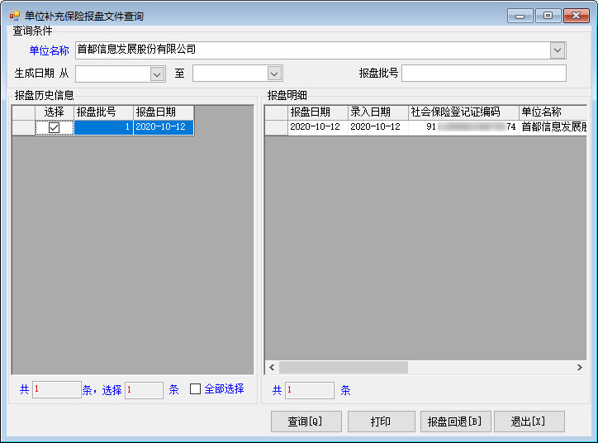
勾选要操作的报盘记录
点击【报盘回退】按钮，报盘数据会回退，回退后的信息可通过【单位补充保险录入】功能进行修改或删除，再通过【生成单位补充保险报盘文件】重新报盘

Slide 21
勾选要操作的报盘记录
点击【打印】按钮会弹出《城镇职工单位补充医疗保险统计表》打印预览界面

Slide 22
谢谢！
服务热线电话：96102

